Slide 1

ΕΠΟΙΚΟΔΟΜΙΣΜΟΣ-ΑΙ

Slide 2
Εποικοδομισμός-ΤΝ
Τα σύγχρονα συστήματα ΤΝ λειτουργούν πολύ παρόμοια:
συλλέγουν παραδείγματα,
ανιχνεύουν μοτίβα,
χτίζουν εσωτερικές αναπαραστάσεις (models),
βελτιώνονται συνεχώς από δεδομένα.
Δηλαδή οικοδομούν τη “γνώση” τους, δεν την λαμβάνουν προσχεδιασμένη.
Ο εποικοδομισμός λέει ότι η γνώση οικοδομείται.
Σύμφωνα με τον εποικοδομισμό, ο μαθητής δεν λαμβάνει γνώση παθητικά
την κατασκευάζει σταδιακά μέσα από εμπειρίες, δοκιμές, λάθη και αναστοχασμό

Slide 3
Εποικοδομισμός-ΤΝ
ΤΝ : το σύστημα μαθαίνει μέσα από δοκιμές, λάθη και ανατροφοδότηση.
Η γνώση δεν είναι στατική· προκύπτει από συνεχή επαφή με πραγματικά δεδομένα.
Εποικοδομισμός: η μάθηση γίνεται μέσα από ενεργή αλληλεπίδραση με το περιβάλλον
Η γνώση δεν είναι στατική· προκύπτει από συνεχή επαφή με πραγματικά δεδομένα.

Slide 4
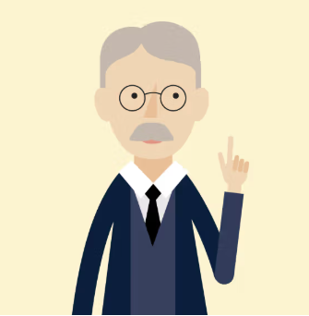
John Dewey
ΠΡΟΠΟΜΠΟΣ ΤΟΥ ΕΠΟΙΚΟΔΟΜΙΣΜΟΥ
Αμερικάνος Φιλόσοφος, ψυχολόγος και παιδαγωγός
Θεμελιώδης παιδαγωγικός εποικοδομιστής μέσω της της προοδευτικής εκπαίδευσης.

Slide 5
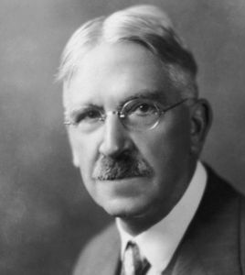
John Dewey (1859-1952)
Η εκπαίδευση πρέπει να βασίζεται και να επεκτείνει την εμπειρία.
Οι μέθοδοι εκπαίδευσης πρέπει να ενθαρρύνουν
Τη διερεύνηση,
τη δημιουργική σκέψη,
τον αναστοχασμό (reflection) και την
οικοδόμηση της γνώσης.
Απαραίτητη για τη μάθηση είναι η διάδραση (interaction) με το περιβάλλον.

Slide 6
Διερευνητική μάθηση
Εστιάζει στη διατύπωση ερωτημάτων και στη συστηματική διερεύνηση ενός θέματος ή προβλήματος.
Οι μαθητές ακολουθούν μια ερευνητική διαδικασία: θέτουν υποθέσεις, συλλέγουν δεδομένα, αναλύουν αποτελέσματα.
Ο Dewey δεν χρησιμοποίησε τον όρο “διερευνητική μάθηση”, αλλά η παιδαγωγική του την ενέπνευσε.Διοτι εβλεπε την εκπαίδευση ως μια διαδικασία επίλυσης προβλημάτων και τόνιζε τη σημασία της παρατήρησης, της διατύπωσης ερωτημάτων και της κριτικής σκέψης
Στόχος: ανάπτυξη κριτικής σκέψης, δεξιοτήτων έρευνας και τεκμηρίωσης.
Ο ρόλος του εκπαιδευτικού είναι καθοδηγητικός: οργανώνει το πλαίσιο, υποστηρίζει τη διαδικασία, παρέχει εργαλεία.
Παράδειγμα
Οι μαθητές αναρωτιούνται γιατί κάποιες ουσίες διαλύονται στο νερό και άλλες όχι, σχεδιάζουν πειράματα, καταγράφουν δεδομένα και καταλήγουν σε συμπεράσματα.

Slide 7
John Dewey
Το όνομά του συνδέθηκε στενά με την έννοια της «προοδευτικής εκπαίδευσης» (progressive education), μιας παιδαγωγικής προσέγγισης με έμφαση
στη μάθηση με εμπειρικό τρόπο (learning by doing, hands-on projects)=βιωματική μάθηση
στην κριτική σκέψη.

Slide 8
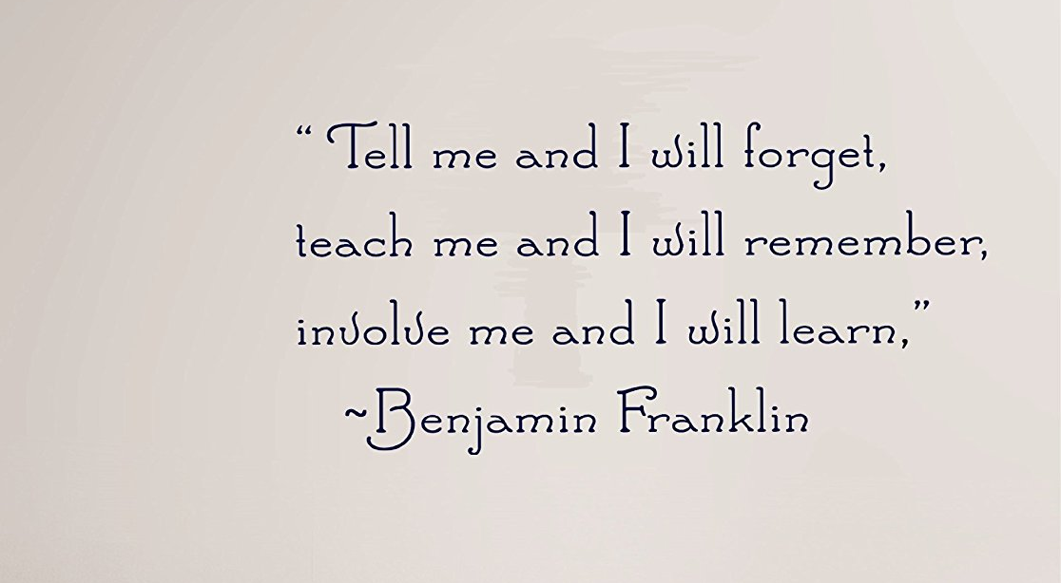
Το ειχαν πει και παλιότερα…δεν είναι επιβεβαιωμενο ποιος

Slide 9
John Dewey (1859-1952)*
Οι βασικές ιδέες του μπορούν να συνοψιστούν ως εξής:
Πιο στενή σχέση ανάμεσα στο σχολείο και στις δραστηριότητες εκτός σχολείου.
Διδασκαλία με επίκεντρο τον μαθητή και όχι τη διδακτέα ύλη.
Η εκπαίδευση δεν είναι προετοιμασία για τη ζωή, είναι η ίδια η ζωή.
Απόρριψη του φορμαλισμού της εκπαίδευσης με τα προγράμματά της.

Slide 10
John Dewey (1859-1952)
Οι βασικές ιδέες του μπορούν να συνοψιστούν ως εξής:
Πιο στενή σχέση ανάμεσα στο σχολείο και στις δραστηριότητες εκτός σχολείου.
Διδασκαλία με επίκεντρο τον μαθητή και όχι τη διδακτέα ύλη.
Η εκπαίδευση δεν είναι προετοιμασία για τη ζωή, είναι η ίδια η ζωή.
Απόρριψη του φορμαλισμού της εκπαίδευσης με τα προγράμματά της.

Slide 11
Βιωματική μάθηση https://www.youtube.com/watch?v=IexTiqhULuM
« Μόνο ό,τι δέχτηκες με την ψυχή σου, αυτό μόνο μαθαίνεις και αυτό μόνο ενσωματώνεις στην ζωή σου και στον χαρακτήρα σου»
J.Dewey

Slide 12
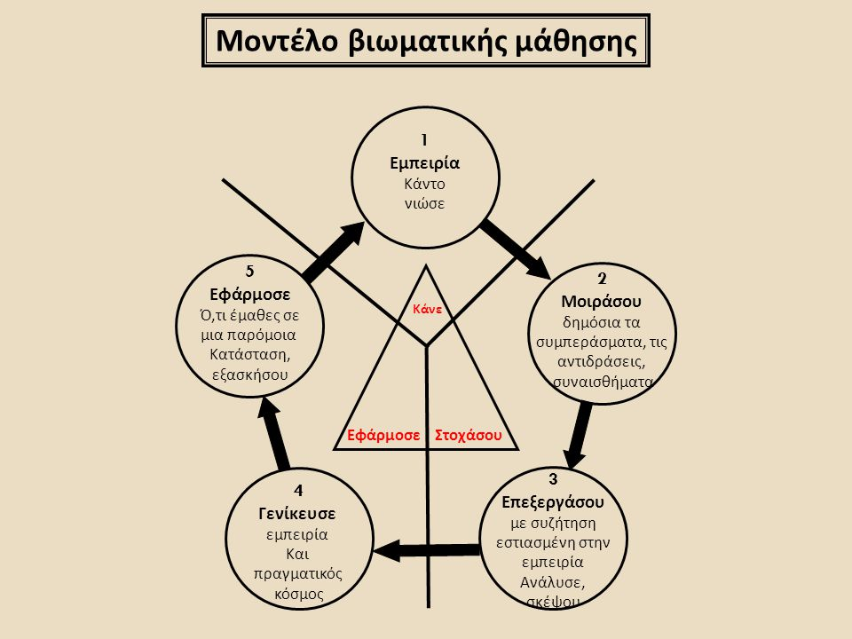

Slide 13
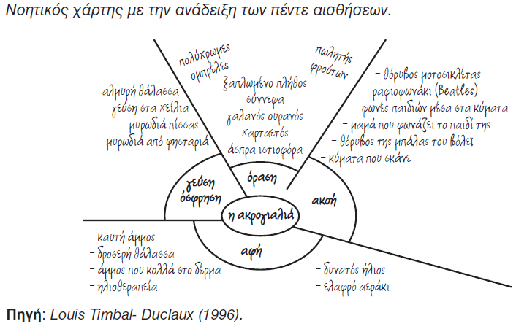
Βιωματική μάθηση για τις 5 αισθήσεις*
Παράδειγμα συνδυασμού ιδεοθύελλας και νοητικού χάρτη

Slide 14
ΠΑΡΑΔΕΙΓΜΑ ΒΙΩΜΑΤΙΚΗΣ ΜΑΘΗΣΗΣ:ΑΝΘΡΩΠΙΝΑ ΔΙΚΑΙΩΜΑΤΑ
ΔΙΚΑΙΩΜΑΤΑ ΠΑΙΔΙΟΥ

Slide 15
Τι χρειαζόμαστε: ένα πίνακα και ένα αντίγραφο της Σύμβασης για τα Δικαιώματα του Παιδιού
Προετοιμασία: Φτιάχνουμε ένα διάγραμμα/πίνακα και βγάζουμε αντίτυπα της Σύμβασης για τα Δικαιώματα του Παιδιού

Slide 16
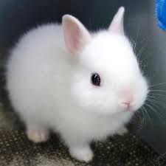
1.ΚΑΝΤΟ(ΘΑ ΜΠΟΡΟΥΣΑΝ ΝΑ ΦΡΟΝΤΙΖΑΝ ΈΝΑ ΠΡΑΓΜΑΤΙΚΟ ΚΟΥΝΕΛΙ)
ζητάμε από τα παιδιά να φανταστούν πως έχουν να φροντίσουν ένα κατοικίδιο κουνέλι και πως πρέπει να το ονομάσουν.
Πρέπει να σκεφτούν όλα τα πράγματα που χρειάζεται για να είναι ευτυχισμένο, ασφαλές και υγιές. Ρωτάμε
«Ποια είναι όλα αυτά που χρειάζεται ένα κουνέλι;».
Τα παιδιά πιθανόν να αναφέρουν πράγματα όπως ένα κλουβί, άχυρο, τροφή, νερό, άσκηση, προσοχή, αγάπη ή ίσως ένα άλλο κουνέλι για συντροφιά.

Slide 17
2.ΜΟΙΡΑΖΟΜΑΙ ΔΗΜΟΣΙΑ ΤΑ ΣΥΜΠΕΡΑΣΜΑΤΑ ΜΟΥ ΓΙΑ ΝΑ ΕΊΝΑΙ ΤΟ ΚΟΥΝΕΛΙ ΕΥΤΥΧΙΣΜΕΝΟ
κλουβί,
άχυρο,
τροφή,
νερό,
άσκηση,
προσοχή,
Αγάπη,
ένα άλλο κουνέλι για συντροφιά

Slide 18
3.ΕΠΕΞΕΡΓΑΖΟΜΑΣΤΕ ΤΑ ΣΥΜΠΕΡΑΣΜΑΤΑ ΠΟΥ ΑΝΑΦΕΡΑΜΕ ΚΑΝΟΝΤΑΣ ΣΥΖΗΤΗΣΗ
Ξεκινά ο δάσκαλος με την πρώτη ερώτηση:
«Ποιος είναι υπεύθυνος για να διασφαλίσει ότι το κουνέλι έχει όλα, όσα χρειάζεται;».
Τα παιδιά δίνουν διάφορες απαντήσεις πχ
οτι υπεύθυνα είναι αυτά ή ο οποιοσδήποτε ιδιοκτήτης του κουνελιού

Slide 19
4.Γενικεύουμε τα συμπεράσματα θέτωντας και άλλες ερωτήσεις
α. Αν το κουνέλι πραγματικά χρειάζεται αυτά τα αγαθά για να επιβιώσει, τότε το κουνέλι θα πρέπει να έχει δικαίωμα σε αυτά;
β. Ποιος είναι υπεύθυνος για να διασφαλίσει ότι το κουνέλι απολαμβάνει τα δικαιώματά του σε αυτά τα αγαθά που χρειάζεται;

Slide 20
5.Εφαρμόζουμε τα συμπεράσματα σε παρόμοιο θέμα «ΕΥΤΥΧΙΣΜΕΝΑ ΠΑΙΔΙΑ-ΔΙΚΑΙΩΜΑΤΑ»
ζητάμε από την τάξη να ανταλλάξει ιδέες:
«Ποια είναι τα αγαθά που χρειάζονται τα παιδιά για να αναπτυχθούν και να έχουν μια ευτυχισμένη, ασφαλή και υγιή ζωή;».
Καταγράφουμε τις απαντήσεις των παιδιών, βοηθώντας τα να καταλήξουν σε προτάσεις, όπως: σπίτι, φαγητό, νερό, οικογένεια, φίλους, παιγνίδια, μόρφωση, αγάπη και προσοχή.

Slide 21
Και άλλες ερωτήσεις…
α. Τι χρειάζονται τα παιδιά για την προστασία τους, την επιβίωσή τους, την ανάπτυξή τους και την ενεργό συμμετοχή τους;
β. Αν τα παιδιά χρειάζονται αυτά τα αγαθά, τότε θα πρέπει να έχουν δικαίωμα σε αυτά;
γ. Ποιος είναι υπεύθυνος για να διασφαλίσει ότι τα παιδιά απολαμβάνουν αυτά τα δικαιώματα; Ενθαρρύνουμε απαντήσεις, όπως: ενήλικες, γονείς, κηδεμόνες, οικογένεια.

Slide 22
Και τέλος…η νέα γνώση: ΣΔΠ(Σύμβαση για Δικαιώματα Παιδιού)
Ρωτάμε την Τάξη αν έχει ακούσει ποτέ για τη Σύμβαση για τα Δικαιώματα του Παιδιού (ΣΔΠ).
Δίνουμε στα παιδιά αντίγραφα της απλής γι’ αυτά έκδοσης της Σύμβασης ή χρησιμοποιούμε μια σχετική αφίσα. Εξηγούμε πως αυτό το έγγραφο εμπεριέχει τα αγαθά στα οποία έχει δικαίωμα κάθε παιδί σε όλο τον κόσμο.

Slide 23
Σύγκριση-συζήτηση
Καλούμε τα παιδιά να συγκρίνουν τον κατάλογό τους στον πίνακα με αυτόν της ΣΔΠ. Τονίζουμε ότι στην ουσία έχουν δημιουργήσει τον κατάλογο με τα δικαιώματα του παιδιού. Θέτουμε ερωτήσεις, όπως:
α. Ποιες ανάγκες καταγράψατε, οι οποίες συμπεριλαμβάνονται και στη ΣΔΠ; Σημειώστε τις στον πίνακα με ένα αστέρι.
β. Γιατί, κατά την άποψή σας, μπορέσατε να σκεφτείτε τόσα πολλά από τα δικαιώματα μόνοι σας;
2. Τονίζουμε πως η τάξη γνώριζε εξαρχής, τι χρειάζονται τα παιδιά για να αναπτυχθούν και να μεγαλώσουν, χωρίς να τους πουν οι ενήλικες οτιδήποτε. Είναι οι ειδικοί της δικής τους ζωής! Εξηγούμε πως η ΣΔΠ υπάρχει για να υποστηρίζει τα δικαιώματα των παιδιών, να τα προστατεύει, να τα φροντίζει και να διασφαλίζει ότι μπορούν να συμμετέχουν στον κόσμο που τα περιβάλλει.

Slide 24
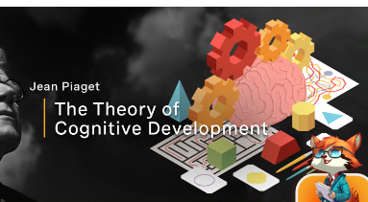
Jean Piaget https://www.youtube.com/watch?v=IhcgYgx7aAA&ab_channel=Sprouts

Slide 25
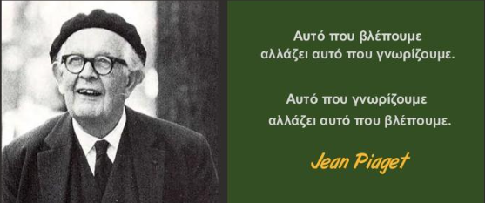
Γνωστική αναπτυξιακή θεωρία

Slide 26
Ο δομικός (γνωστικός)εποικοδομισμός του Piaget
τα παιδιά κατανοούν ό,τι ταιριάζει στη γνωστική τους δομή και αγνοούν κατά έναν υπέροχο τρόπο ό,τι την ξεπερνά
Οι θέσεις του Piaget έχουν επηρεάσει σημαντικά
το σχεδιασμό εκπαιδευτικών εφαρμογών των ΤΠΕ
  Το πιο χαρακτηριστικό παράδειγμα το παιδαγωγικό ρεύμα της γλώσσας προγραμματισμού Logo
  (Papert, 1980)

Slide 27
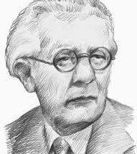
PIAGET-ΔΟΜΙΚΟΣ ΕΠΟΙΚΟΔΟΜΙΣΜΟΣ
ΤΙ ΕΙΝΑΙ ΓΝΩΣΗ?
δεν είναι μια απλή καταγραφή της πραγματικότητας αλλά μια εποικοδόμηση αυτής
ΠΩΣ ΟΙΚΟΔΟΜΕΙΤΑΙ Η ΓΝΩΣΗ?
με βάση τις αναπαραστάσεις και την εμπειρία του ατόμου

Slide 28

Jean Piaget (1896–1980)
Ελβετός Ψυχολόγος-Βιολόγος
(ΔΟΜΙΚΟΣ ΕΠOIKOΔΟΜΙΣΜΟΣ)
Διερεύνησε την αναπτυσσόμενη νοημοσύνη των παιδιών και πρότεινε μια θεωρία τεσσάρων σταδίων για τη γνωστική ανάπτυξη, η οποία άσκησε τεράστια επιρροή στις εκπαιδευτικές θεωρίες και πρακτικές.

Slide 29
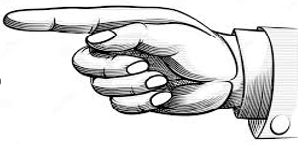
Piaget
Πως αναπτύσσεται η λογική σκέψη του παιδιού
Εξελικτική θεωρία των 4 σταδίων της γνωστικής ανάπτυξης:
  μέχρι 2 ετών το αισθησιοκινητικό
  από 2 έως 6 ετών το στάδιο της προλογικής σκέψης
  από 7 έως 12 ετών το στάδιο των συγκεκριμένων πράξεων
  από 12 ετών το στάδιο των τυπικών λογικών πράξεων

Slide 30
Αισθησιο-κινητικό στάδιο (γέννηση - 2 ετών)
Aναγνωρίζει το εαυτό του ως δράστη μιας ενέργειας και αρχίζει να ενεργεί σκόπιμα πχ κουνάει μια κουδουνίστρα για να κάνει θόρυβο
Σε αυτή τη φάση, το παιδί είναι σε θέση να διαφοροποιήσει τον εαυτό του από τα αντικείμενα και άλλα πράγματα και να καταλάβει ότι τα πράγματα συνεχίζουν να υπάρχουν, ακόμη και αν το αντικείμενο χαθεί από το οπτικό του πεδίο.

Slide 31
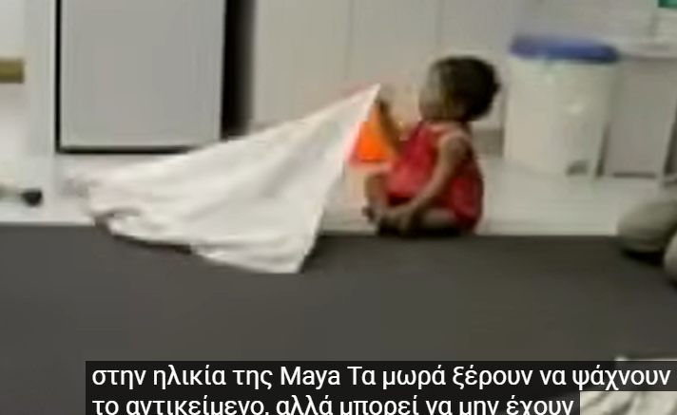
Αισθησιο-κινητικό στάδιο
https://www.youtube.com/watch?v=NCdLNuP7OA8
ΔΡΑΣΗ=ΓΝΩΣΗ=ΠΡΟΙΟΝ ΤΗΣ ΚΙΝΗΤΙΚΗΣ ΣΥΜΠΕΡΙΦΟΡΑΣ ΤΟΥ ΒΡΕΦΟΥΣ

Slide 32
Προ-λογική νόηση (2 – 6) (νηπιακή ηλικία)*
Μαθαίνει να χρησιμοποιεί τη γλώσσα και να αναπαριστά τα αντικείμενα με εικόνες και λέξεις
Σκέφτεται με βάση το αντιληπτικά επικρατέστερο
Σκέψη εγωκεντρική, καθώς αντιλαμβάνεται το περιβάλλον μέσα από την δική του προοπτική.
Αναπτύσσει την ικανότητα να εντοπίσει η να κατηγοριοποιει αντικείμενα με βάση ένα και μόνο χαρακτηριστικό.
Για παράδειγμα, αν υπάρχουν αρκετές μπάλες διαφόρων χρωμάτων, το παιδί είναι σε θέση να εντοπίσει όλες τις κόκκινες μπάλες ή τις μαύρες μπάλες, βασισμένο σε ένα και μόνο χαρακτηριστικό, το χρώμα του (ανεξάρτητα πχ. από το μέγεθος).

Slide 33
Παράδειγμα Εγωκεντρικής Σκέψης
Ε: Έχεις αδελφό;
Π: Ναι, έχω.
Ε: Πως τον λένε;
Π: Γιώργο
Ε: Ο Γιώργος έχει αδελφό;
Π: Όχι, δεν έχει αδελφό. Εγώ έχω.

Slide 34
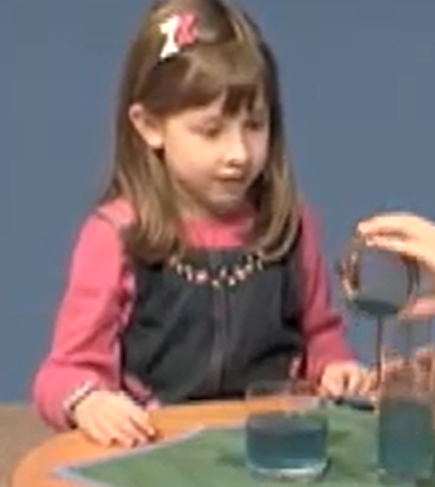
Πείραμα για τον προσδιορισμό του επιπέδου γνωστικής ανάπτυξης του παιδιού
ΝΗΠΙΑΚΗ ΗΛΙΚΙΑ
(2-6 χρονών)
https://www.youtube.com/watch?v=9YWlfRTBhAQ
Σκέφτεται με βάση το αντιληπτικά επικρατέστερο….

Slide 35
Συγκεκριμένη λογική σκέψη (7 – 12) (παιδική ηλικία)
Κατακτούν την λογική σκέψη – (κατάργηση του εγωκεντρισμού)
Κατανοούν καλύτερα την κατάταξη των αντικειμένων, με βάση πολλούς παράγοντες όπως το ύψος, το βάρος, το σχήμα, το μέγεθος κλπ.
Είναι σε θέση να κατανοήσουν τους αριθμούς, το βάρος και άλλα φυσικά χαρακτηριστικά των αντικειμένων

Slide 36
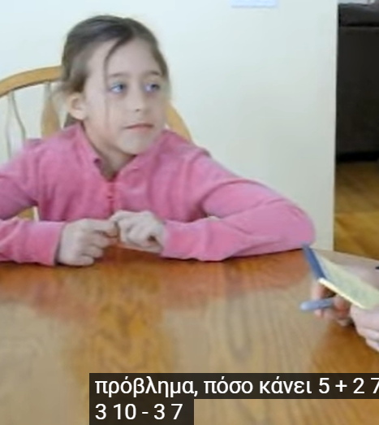
παιδική ηλικία
https://www.youtube.com/watch?v=j4lvQfhuNmg

Slide 37
Λογική σκέψη (12-τέλος της εφηβείας)
Μπορεί να σκέφτεται λογικά για αφηρημένες έννοιες και να ελέγχει τις υποθέσεις συστηματικά. Σκέφτεται όλες τις πιθανές συνέπειες και πιθανούς συνδυασμούς
Αρχίζει να ενδιαφέρεται για υποθετικά , μελλοντικά και ιδεολογικά προβλήματα(Θέματα δεοντολογίας, πειθαρχίας, ηθικής κλπ)

Slide 38
Γνώση σύμφωνα με Piaget
η γνώση έχει μια δομή = γνωστικό σχήμα
οτιδήποτε γνωρίζω, σκέφτομαι έχει μια
δομή - οργάνωση- σχήμα
δεν μπορώ να πω ότι σκέφτομαι κάτι και να μην έχω από «πίσω» μία δομή

Slide 39
«Σχήμα» (schema)*
Σχήμα είναι μια νοητική δομή / νοητική κατασκευή που χρησιμοποιούμε για να κατανοήσουμε και να περιγράψουμε τον κόσμο (αντικείμενα, συμπεριφορές, γεγονότα, σχέσεις, κλπ.)
Τα γνωστικά σχήματα αποτελούν θεμέλιο της γνωστικής ανάπτυξης: βοηθούν το παιδί να μεταβαίνει από απλές σε πιο σύνθετες μορφές σκέψης καθώς μεγαλώνει.

Slide 40
«Σχήμα» (schema)
Σύμφωνα με τον Jean Piaget, γνωστικό σχήμα (schéma) είναι η βασική νοητική δομή με την οποία το άτομο οργανώνει, κατανοεί και ερμηνεύει τον κόσμο.
Τι ακριβώς είναι;
Ένα γνωστικό σχήμα είναι σαν ένα «νοητικό πλαίσιο» ή «μοντέλο» που χρησιμοποιεί το άτομο για:
να κατηγοριοποιεί πληροφορίες,
να προβλέπει τι θα συμβεί,
να ερμηνεύει καταστάσεις,
να καθοδηγεί τη συμπεριφορά του.
Παραδείγματα
Σχήμα για «σκύλο»: τετράποδο, γαβγίζει, κατοικίδιο.
Σχήμα για «φιλία»: εμπιστοσύνη, αμοιβαία βοήθεια, κοινές δραστηριότητες.

Slide 41
Ας δούμε το σχήμα μαμά στα στάδια του Piaget
1. Αισθησιοκινητικό στάδιο (0–2 ετών)
Το σχήμα για τη «μαμά» είναι κυρίως αισθητηριακό και κινητικό.
Πώς διαμορφώνεται αυτό το σχήμα:
Η μαμά αναγνωρίζεται από οσμή, φωνή, άγγιγμα, πρόσωπο.
Συνδέεται με βασικές ανάγκες: τροφή, ζεστασιά, ασφάλεια.
Το παιδί δεν έχει μόνιμη αναπαράσταση πριν αποκτήσει μονιμότητα αντικειμένου, όταν δεν τη βλέπει, μπορεί να «εξαφανίζεται» από τη συνείδησή του.
Η μαμά είναι περισσότερο σύνολο συναισθημάτων και εμπειριών, όχι νοητική εικόνα με ιδιότητες.
Σχήμα μαμά:
«Η μαμά είναι το πρόσωπο που με ταΐζει, με παίρνει αγκαλιά και με παρηγορεί.»

Slide 42
Ας δούμε το σχήμα μαμά στα στάδια του Piaget
2. Παιδική ηλικία / Προλογικό στάδιο (2–6 ετών)
Σε αυτό το στάδιο το σχήμα γίνεται συμβολικό, αλλά παραμένει εγωκεντρικό και απλοϊκό.
Πώς εξελίσσεται το σχήμα:
Η μαμά έχει συγκεκριμένα χαρακτηριστικά: όνομα, εμφάνιση, συνήθειες.
Το παιδί μπορεί να την αναπαραστήσει με λέξεις, σχέδια, παιχνίδι ρόλων.
Η μαμά συχνά παρουσιάζεται με υπερβολικές ιδιότητες: «η μαμά ξέρει τα πάντα», «η μαμά είναι η πιο όμορφη».
Το σχήμα βασίζεται στις προσωπικές εμπειρίες του παιδιού και όχι σε λογική ανάλυση.
Σχήμα μαμά:
«Η μαμά είναι αυτή που μαγειρεύει, με πάει σχολείο, ξέρει τι θέλω και με φροντίζει.»

Slide 43
Ας δούμε το σχήμα μαμά στα στάδια του Piaget
3. Στάδιο συγκεκριμένων νοητικών πράξεων (6–12 ετών)
Το σχήμα γίνεται πιο ρεαλιστικό, λογικό και σταθερό.
Πώς διαμορφώνεται το σχήμα:
Η μαμά αναγνωρίζεται πλέον ως άνθρωπος με σκέψεις, συναισθήματα και ρόλους πέρα από το παιδί.
Το παιδί καταλαβαίνει ότι η μαμά έχει δουλειά, υποχρεώσεις, προτιμήσεις.
Μπορεί να συγκρίνει τη μαμά με άλλους ενήλικες: «Η μαμά μου είναι πιο αυστηρή από τη μαμά της Άννας».
Αναπτύσσονται έννοιες όπως κανόνες, ευθύνες, οικογενειακές λειτουργίες.
Το σχήμα μαμά
«Η μαμά είναι ο άνθρωπος που δουλεύει για να βοηθήσει την οικογένεια, με φροντίζει, αλλά έχει κι εκείνη ανάγκες και συναισθήματα.»

Slide 44
Ας δούμε το σχήμα μαμά στα στάδια του Piaget
4.Στάδιο τυπικών λογικών πράξεων (εφηβεία και μετά)
Σε αυτό το στάδιο, ο άνθρωπος μπορεί να σκεφτεί με αφηρημένες έννοιες, υποθέσεις, λογικές σχέσεις και πολλαπλές οπτικές. Έτσι, το σχήμα για τη μαμά αποκτά βάθος και ανεξαρτησία από συγκεκριμένες εμπειρίες.
Πώς διαμορφώνεται το σχήμα μαμά:
Αναγνώριση πολλαπλών ρόλων: η μαμά δεν είναι μόνο φροντίστρια αλλά και εργαζόμενη, άτομο με ενδιαφέροντα, κοινωνικότητα, δυσκολίες.
Κατανόηση αφηρημένων ιδιοτήτων: ότι έχει αξίες, πεποιθήσεις, ηθικές θέσεις, προσωπική ιστορία.
Δυνατότητα λογικής σύγκρισης: π.χ. «Η μαμά μου αντιμετωπίζει τις συγκρούσεις πιο ήρεμα από τον μπαμπά».
Κατανόηση συναισθηματικής πολυπλοκότητας: ότι μπορεί να νιώθει πίεση, άγχος, χαρά, επιτυχία, απογοήτευση.
Αποδοχή ότι είναι ανεξάρτητο άτομο με ανάγκες, όρια, αδυναμίες, επιθυμίες.
Ικανότητα κριτικής σκέψης: το παιδί/έφηβος μπορεί να αξιολογεί συμπεριφορές, να διαφωνεί, να συζητά επιχειρήματα.
Χρονική προοπτική: κατανόηση ότι η μαμά έχει παρελθόν, παρόν και μέλλον — είναι δηλαδή μέρος μιας μεγαλύτερης ιστορίας.
Το σχήμα μαμά:
«Η μαμά είναι ένας ξεχωριστός άνθρωπος με τα δικά της όνειρα και δυσκολίες. Φροντίζει την οικογένεια, αλλά έχει και τη δουλειά της, τις αξίες της και τις προσωπικές της ανάγκες. Την καταλαβαίνω καλύτερα τώρα και μπορώ να δω και τα θετικά και τα αρνητικά, όχι μόνο τον ρόλο της απέναντί μου.»

Slide 45
Πνευματική ανάπτυξη- ΡIAGET
Η διαρκής μεταβολή των σχημάτων συνιστά την πνευματική ανάπτυξη του ανθρώπου

Slide 46
Πνευματική /Γνωστική ανάπτυξη του Piaget
  αφομοίωση
  Όταν το παιδί ανταποκρίνεται σε μια νέα εμπειρία (νέο γεγονός, νέα πληροφορία, κλπ.) με τρόπο σύμφωνο με ένα σχήμα γνώσης (schema) που ήδη διαθέτει
  συμμόρφωση
  Όταν το παιδί τροποποιεί ένα σχήμα γνώσης (schema) που ήδη διαθέτει ή σχηματίζει ένα νέο σχήμα για να κατανοήσει μια νέα εμπειρία (νέο γεγονός, νέα πληροφορία, κλπ.)
  προσαρμογή (αφομοίωση-συμμόρφωση)
  >το νέο σχήμα

Slide 47
1. Αφομοίωση (Assimilation)
Η αφομοίωση είναι όταν το παιδί εντάσσει νέες εμπειρίες σε ήδη υπάρχοντα νοητικά σχήματα (δηλαδή τρόπους σκέψης που έχει ήδη).
Παράδειγμα:
Ένα παιδί που έχει σαν σχήμα: ότι τα σκυλιά είναι «τετράποδα ζώα », μπορεί:
να δει μια γάτα και να την ονομάσει «σκύλο».
Έτσι προσπαθεί να αφομοιώσει τη γάτα στο ήδη γνωστό σχήμα «σκύλος».Η αφομοίωση είναι ουσιαστικά: "Χρησιμοποιώ αυτό που ξέρω για να καταλάβω κάτι νέο.”

Slide 48
2. Συμμόρφωση / Προσαρμογή (Accommodation)
Η συμμόρφωση είναι όταν το παιδί τροποποιεί τα υπάρχοντα σχήματα ή δημιουργεί νέα ώστε να χωρέσει πληροφορίες που δεν ταιριάζουν.
Παράδειγμα:
Μετά από εξηγήσεις ή εμπειρίες(γαυγισμα-νιαουρισμα), το παιδί καταλαβαίνει ότι:η γάτα είναι διαφορετική από το σκύλο και δημιουργεί το νέο σχήμα «γάτα».

Slide 49
3. Εξισορρόπιση
Το παιδί αλλάζει το παλιό σχήμα ή δημιουργεί νέο:
Νέο πιο γενικό σχήμα: «τετράποδα ζώα»
Υποκατηγορίες: «σκύλοι» και «γάτες»
Έτσι τελικά καταλαβαίνει ότι:
Μερικά τετράποδα είναι σκύλοι
Μερικά τετράποδα είναι γάτες
Αυτό είναι ακριβώς η διαδικασία γνωστικής εξισορρόπησης στον Piaget.

Slide 50
Η σχέση Αφομοίωσης – Συμμόρφωσης
Οι δύο μηχανισμοί λειτουργούν πάντα μαζί
Αν χρησιμοποιούμε μόνο αφομοίωση, τότε βλέπουμε τον κόσμο μόνο μέσα από ό,τι ήδη ξέρουμε.
Αν χρησιμοποιούμε μόνο συμμόρφωση, τότε θα αλλάζαμε συνεχώς τα σχήματά μας χωρίς σταθερότητα.
Ο άνθρωπος επιδιώκει μια ισορροπία μεταξύ των δύο, που ο Piaget ονόμασε εξισορρόπηση (equilibration).

Slide 51
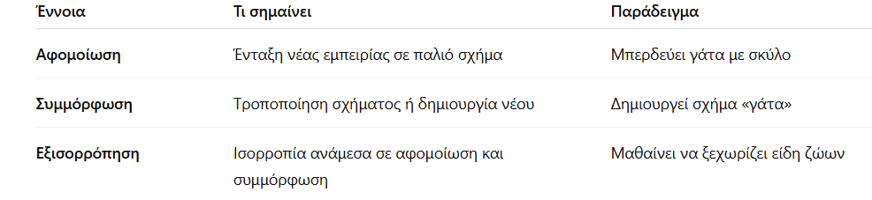
Αφομοίωση-συμμόρφωση-εξισορρόπηση

Slide 52
«Παράδειγμα μεταβολής σχήματος»
Ένα σχήμα μεταβάλλεται /προσαρμόζεται εύκολα καθώς το παιδί αλληλεπιδρά με το φυσικό και κοινωνικό περιβάλλον αποκτά νέες εμπειρίες και οκοδομεί την κατανόησή του για τον κόσμο
Πχ. ένα παιδί 3 ετών που πιστεύει πως ο ήλιος είναι «ζωντανός» ερμηνεύει την κίνηση του ήλιου ως εξής
σχήμα για την έννοια «ζωντανός»= «ζωντανό είναι καθετί που κινείται»
-- άρα αφού ο ήλιος κινείται (ανατολή-δύση κλπ.) είναι ζωντανός (ΑΦΟΜΟΙΩΣΗ)
Καθώς το παιδί αποκτά περισσότερες εμπειρίες για το σχήμα «ζωντανός»πχ βλεπει ένα κουρδιστο αυτοκινητακι να κινειται , μεταβάλλει το σχήμα αυτό προσθέτοντας το στοιχείο πως «ζωντανό είναι κάτι που κινειται και που αναπνέει»

Slide 53
Συμμόρφωση (Accommodation):
Το παιδί αλλάζει το σχήμα του:
Νέο σχήμα: «Ζωντανό = κάτι πουκινείται και αναπνέει»
→ Άρα ο ήλιος δεν είναι ζωντανός.
Αλλά η διαδικασία δεν τελειώνει εδώ.

Slide 54
Εξισορρόπηση
Η εξισορρόπηση είναι το τελικό στάδιο, όπου το παιδί
✔ διορθώνει το σχήμα του,
✔ λύνει την εννοιολογική σύγκρουση
✔ και επανακτά μια σταθερή, λογική κατανόηση.
Το παιδί καταλήγει σε ένα σταθερό και σωστό σχήμα για το τι είναι ζωντανό:
ο ήλιος δεν είναι ζωντανός
τα ζώα είναι ζωντανά
τα φυτά είναι ζωντανά
τα αντικείμενα που κινούνται δεν είναι απαραίτητα ζωντανά
Είναι η ψυχική και λογική επαναφορά στην ισορροπία μετά τη γνωστική σύγκρουση ανάμεσα στο παλιό και το νέο.

Slide 55
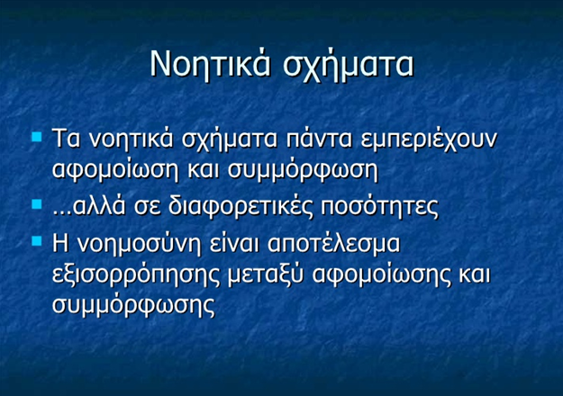
Εν κατακλείδι…..

Slide 56
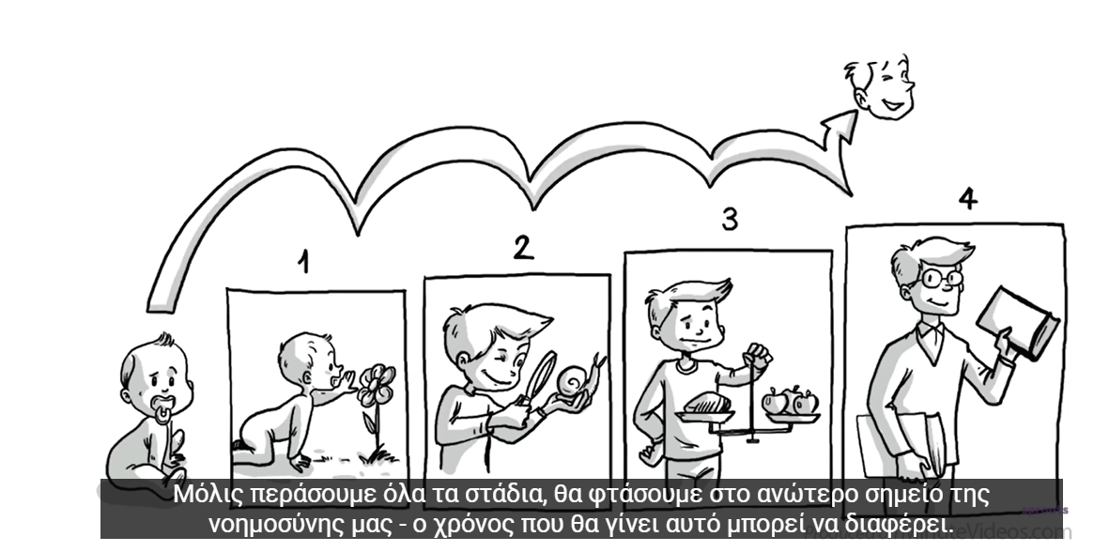
Θεωρία της Γνωστικής Ανάπτυξης του Piaget https://www.youtube.com/watch?v=IhcgYgx7aAA

Slide 57
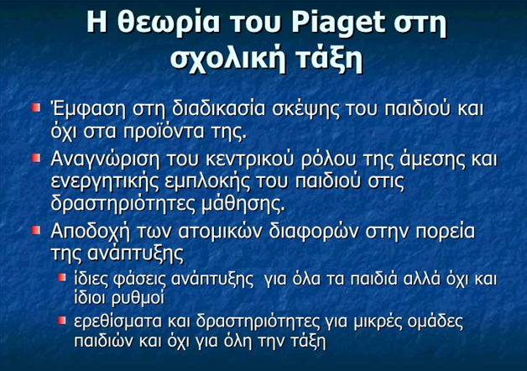
PIAGET ΚΑΙ ΣΧΟΛΕΙΟ*

Slide 58
ΚΡΙΤΙΚΗ ΘΕΩΡΙΑΣ PIAGET
Το μεγαλύτερο μέρος της κριτικής που δέχτηκε η θεωρία του Piaget αφορούσε την ηλικιακή κατανομή των σταδίων, το αν όλοι μπορούν να φτάσουν στο τελευταίο στάδιο των τυπικών νοητικών ενεργειών και στο κατά πόσον η ανάπτυξη είναι αυθόρμητη
Ο Αϊνστάιν είπε για τη θεωρία του Piaget:
Τόσο απλό, που μόνο μια ιδιοφυία θα μπορούσε να το είχε σκεφτεί".

Slide 59
Εκπαιδευτικές εφαρμογές των ΤΠΕ και
Piaget
υποστηρίζουν την οικοδόμηση της γνώσης
επιτρέπουν διερευνήσεις
υποστηρίζουν τη μάθηση μέσω πράξης
προσομοιώνοντας πραγματικά προβλήματα και καταστάσεις
. Τα στάδια του Piaget προσδιορίζουν:
- το περιεχόμενο των εννοιών και των δραστηριοτήτων που ένα εκπαιδευτικό λογισμικό μπορεί να περιέχει
σε σχέση με την ηλικιακή ομάδα στην οποία απευθύνεται.

Slide 60
Aισθησιοκινητικό στάδιο (0–2 ετών)
-ΤΠΕ
Tα παιδιά μαθαίνουν μέσω αισθήσεων & κινήσεων.
➤ Παραδείγματα ΤΠΕ:
Διαδραστικά παιχνίδια σε tablets που αντιδρούν σε άγγιγμα (ήχοι–φως).
Εφαρμογές τύπου “αιτία–αποτέλεσμα” (πατάω κάτι → γίνεται κάτι).
Γιατί ταιριάζει με Piaget:
Ενισχύει την κατανόηση αιτιότητας και την ανάπτυξη πρώτων σχημάτων.

Slide 61
Προλογικό στάδιο (2–6 ετών)-ΤΠΕ
Η σκέψη γίνεται συμβολική αλλά όχι λογική.
➤ Παραδείγματα ΤΠΕ:
Εφαρμογές ζωγραφικής (π.χ. KidPix).
Εκπαιδευτικά παιχνίδια με σύρσιμο αντικειμένων.
Ψηφιακά παραμύθια με αλληλεπίδραση.
Σύνδεση με Piaget:
Το παιδί χρησιμοποιεί το συμβολικό παιχνίδι για να οικοδομήσει νοητικά σχήματα.

Slide 62
Στάδιο συγκεκριμένων λογικών πράξεων (7–11 ετών)-ΤΠΕ
Το παιδί κατανοεί λογικές σχέσεις αλλά σε συγκεκριμένα αντικείμενα.
➤ Παραδείγματα ΤΠΕ:
Προσομοιώσεις φυσικών φαινομένων (π.χ. συστήματα πλεύσης, βαρύτητας).
Λογισμικά μαθηματικών που επιτρέπουν πειραματισμό (Geogebra για γεωμετρία).
Ρομποτική (π.χ. Lego WeDo): χτίζω – δοκιμάζω – τροποποιώ.
Σύνδεση με Piaget:
Το παιδί μπορεί πλέον να πειραματιστεί συστηματικά με συγκεκριμένα δεδομένα και να προσαρμόζει τα σχήματά του.

Slide 63
Στάδιο τυπικών λογικών πράξεων (12+ ετών)-ΤΠΕ
Ικανότητα για υποθέσεις, αφαίρεση & συστηματικό πειραματισμό.
➤ Παραδείγματα ΤΠΕ:
Προγραμματισμός (Logo,Scratch).
Σύνθετες προσομοιώσεις σε φυσική/χημεία.
Εικονικά εργαστήρια (virtual labs) και μοντελοποίηση.
Σύνδεση με Piaget:
Επιτρέπει την ανάπτυξη αφαιρετικής, υποθετικής σκέψης — αυτό που ακριβώς περιγράφει το στάδιο.

Slide 64
LOGO-Ο Μικρόκοσμος της χελώνας
Η Logo αποτελούσε, και αποτελεί ακόμα, μια γλώσσα προγραμματισμού για εκπαιδευτικούς σκοπούς. Όταν πρωτοσχεδιάστηκε ήταν μια συναρτησιακή γλώσσα, βασισμένη στη Lisp. Αυτό δεν την εμπόδισε να χρησιμοποιηθεί στην εκπαίδευση, με κύριο στόχο του χρήστη-μαθητή να καθοδηγήσει μια χελώνα-ρομπότ στο χώρο.
Το πρώτο χελωνορομπότ εδάφους κατασκευάστηκε στο MIT το 1969.

Slide 65
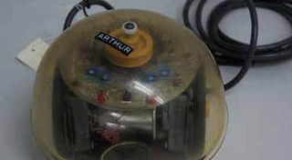
Από το site του MIT Museum.

Slide 66
Logo-χελωνορομπότ
Αργότερο στα χελωνορομπότ προστέθηκε και ένα ενσωματωμένο πινέλο για τη δημιουργία σχεδίων σε ένα μεγάλο φύλλο χαρτιού.
Γρήγορα, αυτές οι χελώνες εγκατέλειψαν την φυσική τους υπόσταση και μετατράπηκαν σε δρομείς (cursors) στις οθόνες υπολογιστών με τον χρήστη-μαθητή να δίνει οδηγίες-εντολές στη χελώνα για την κίνησή της και τη δημιουργία σχεδίων στην οθόνη.

Slide 67
Seymour Papert (1928-2016)
καθηγητής στο MIT
– Εργάστηκε τη δεκαετία του 1960 στη Γενεύη υπό τον Jean Piaget
– Ο Piaget είπε κάποτε ότι «κανείς δεν κατανοεί τόσο καλά τις ιδέες μου όσο ο Papert»
– Ανέπτυξε τη γλώσσα προγραμματισμού LOGO το 1966
Συνέγραψε το βιβλίο “Mindstorms” όπου εξέθεσε τις απόψεις του για το πως η LOGO και ο προγραμματισμός μπορούν να επαναπροσδιορίσουν τη σχέση του παιδιού με τη γνώση

Slide 68
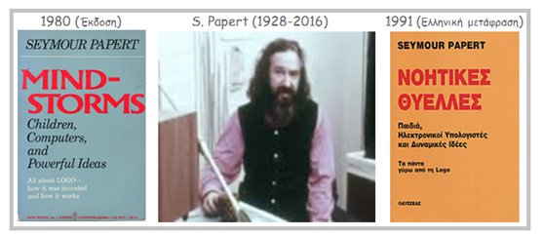

Slide 69
LOGO-PIAGET-PAPERT
Σύμφωνα με τον Piaget, η μάθηση προκύπτει όταν με βάση τις εμπειρίες μας κατασκευάζουμε τη δική μας κατανόηση για τον κόσμο στον οποίο ζούμε.
Καθένας δημιουργεί τους δικούς του κανόνες και νοητικά Σχήματα και η μάθηση προκύπτει ως προσαρμογή αυτών των σχημάτων για την αφομοίωση των νέων εμπειριών.
Εφαρμόζοντας τη θεωρία του κονστρουκτιβισμού στην παιδαγωγική επιστήμη προέκυψε ο κονστρουκτιονισμός (constructionism) με πρωτεργάτη τον Seymour Papert (Διευθυντής του Media Lab, MIT) δημιουργού της Logo και κατά κάποιο τρόπο μαθητή του Piaget (συνεργάστηκαν μαζί). Σύμφωνα με τον κονστρουκτιονισμό η μάθηση μπορεί να συμβεί πιο αποδοτικά όταν οι άνθρωποι εμπλέκονται ενεργά στη διαδικασία κατασκευάζοντας απτά αντικείμενα του πραγματικού κόσμου

Slide 70
Κονστρουκτιονισμός
Πυρήνας της θεωρίας του Papert :
Ο άνθρωπος μαθαίνει καλύτερα όταν κατασκευάζει κάτι δικό του, κάτι χειροπιαστό και κοινωνικά μοιράσιμο.
Μαθαίνω χτίζοντας – όχι απλώς σκεπτόμενος.

Slide 71
Βασικές αρχές Papert
1. Μάθηση μέσω κατασκευής
Οι μαθητές κατακτούν τις ιδέες καθώς δημιουργούν ενεργά:
ρομπότ
προγράμματα υπολογιστών (π.χ.logo, Scratch)
κατασκευές με LEGO
ιστορίες, μοντέλα, παρουσιάσεις

Slide 72
Βασικές αρχές Papert
2. Δημόσια και μοιράσιμα έργα
Η μάθηση είναι πιο ουσιαστική όταν το παιδί δημιουργεί κάτι που μπορεί να δείξει σε άλλους.
3. Ενεργητικός ρόλος μαθητή
Ο μαθητής δεν είναι παθητικός δέκτης,είναι δημιουργός, εφευρέτης, σχεδιαστής.
4. Η τεχνολογία ως εργαλείο σκέψης
Ο Papert πίστευε ότι οι υπολογιστές δεν είναι για "διδασκαλία",
αλλά για να δίνουν στα παιδιά νέους τρόπους έκφρασης και σκέψης.
5. Μάθηση μέσα από λάθη
Το λάθος είναι μέρος της δημιουργίας – όχι κάτι που πρέπει να τιμωρείται.

Slide 73
PIAGET-PAPERT
Ο Piaget ασχολήθηκε για το πώς το παιδί οικοδομεί τη γνώση στο μυαλό του = κονστρουκτιβισμός.
Ο Papert πρόσθεσε ότι η γνώση οικοδομείται καλύτερα όταν το παιδί οικοδομεί και στον κόσμο, φτιάχνοντας αντικείμενα = κονστρουκτιονισμός.

Slide 74
Πχ ΕΝΝΟΙΑ ΚΙΝΗΣΗ
Κονστρουκτιβισμός:
Το παιδί κατανοεί την έννοια της κίνησης μέσα από συζητήσεις και πειράματα.
Κονστρουκτιονισμός:
Το παιδί κατασκευάζει ένα ρομπότ που κινείται
και μαθαίνει για:
ταχύτητα
ισορροπία
προγραμματισμό
ενέργεια
δηλαδή μαθαίνει φτιάχνοντας.

Slide 75
MIKΡΟΚΟΣΜΟΣ PAPERT
Μικρόκοσμος είναι ένα περιβάλλον μάθησης στο οποίο το παιδί μπορεί να εξερευνήσει μία έννοια σε βάθος,δημιουργώντας αντικείμενα, παίζοντας, προγραμματίζοντας και δοκιμάζοντας ιδέες ελεύθερα.
Είναι ένα «μικρό σύμπαν» όπου:
ισχύουν συγκεκριμένοι κανόνες,
το παιδί χειρίζεται τα στοιχεία,
και μέσα από τη δική του δράση, χτίζει γνώση.

Slide 76
Χαρακτηριστικά του Mικρόκοσμου
1. Εστιασμένο σε μια έννοια πχ
γεωμετρία
φυσική κίνηση
μουσική
προγραμματισμός
μαθηματικά
2. Ελεγχόμενο περιβάλλον
Είναι απλό, κατανοητό και ασφαλές για πειραματισμούς.
3. Ελεύθερη εξερεύνηση
Το παιδί μαθαίνει μέσα από δοκιμές, λάθη, παιχνίδι και δημιουργία.
4. Χρησιμοποιεί συνήθως τεχνολογία
Π.χ. λογισμικά, προγραμματιστικά εργαλεία, ρομποτική.
5. Ενδυναμώνει τον μαθητή
Δίνει στο παιδί τον ρόλο του ερευνητή, όχι του παθητικού δέκτη.

Slide 77
Η χελώνα της Logo – ο πιο γνωστός Μικρόκοσμος
Ο Papert δημιούργησε τη γλώσσα Logo.Αυτό το περιβάλλον είναι ένας μικρόκοσμος (ψηφιακό περιβάλλον μάθησης )στο οποίο τα παιδιά δίνουν εντολές σε μια «χελώνα» (ένα μικρό τρίγωνο στην οθόνη ή ρομπότ στο πάτωμα) ώστε να κινηθεί, να σχεδιάσει σχήματα και να εκτελέσει εντολές.
Ετσι τα παιδιά μαθαίνουν:
γωνίες,
μήκη,
γεωμετρικά σχήματα,
ακολουθίες,
προγραμματισμό,
μέσα από τη δημιουργία και τον πειραματισμό.

Slide 78
Logo vs Scratch
Οταν δημιουργήθηκε η γλώσσα προγραμματισμού Logo, τα γραφικά περιβάλλοντα ήταν σχεδόν ανύπαρκτα, η σύνθεση ήχων και μουσικής υπήρχε κυρίως στο μυαλό των οραματιστών ενώ η ιδέα της κίνησης (animation) περιοριζόταν σε απτά αντικείμενα του πραγματικού κόσμου και όχι σε ψηφιακές εικόνες. Την logo σήμερα αντικαθιστά το Scratch

Slide 79
Scratch-Ο Μικρόκοσμος της γάτας*
Mε το Scratch , οι μαθητές μαθαίνουν καλύτερα όταν εμπλέκονται ενεργά στον σχεδιασμό, τη δημιουργία και την εφεύρεση πραγμάτων. Σκοπός είναι η μάθηση να προκύπτει μέσα από ένα διασκεδαστικό στυλ, όπως στο νηπιαγωγείο, και μέσα από μια διαδικασία σχεδίασης, δημιουργίας, πειραματισμού και εξερεύνησης.
Με το Scratch δίνουμε την ευκαιρία στα παιδιά να μεγαλώσουν μαθαίνοντας πως να σχεδιάζουν, να δημιουργούν και να εκφράζονται.

Slide 80
Scratch-O Mικρόκοσμος της γάτας
Οι μαθητές χειριζόμενοι τα αντικείμενα, εκτελούν διάφορες διαδικασίες προκειμένου να ανακαλύψουν τις ιδιότητες του μικρόκοσμου και να κατανοήσουν το σύστημα στο σύνολό του.
Κατά μια έννοια λοιπόν πρόκειται είτε για ελεύθερες δραστηριότητες διερεύνησης όπου το ζητούμενο τίθεται από τους ίδιους τους μαθητές, είτε για δραστηριότητες οι οποίες έχουν συγκεκριμένο διδακτικό στόχο, ο οποίος τίθεται από τον εκπαιδευτικό (Miller et al., 1999).

Slide 81
Scratch- 0 Μικρόκοσμος της γάτας
Το Scratch είναι ένα γραφικό προγραμματιστικό περιβάλλον, κατάλληλο για παιδιά από 8 ετών και άνω με το οποίο μπορούν να κατασκευάσουν τις δικές τους αλληλεπιδραστικές ιστορίες, παιχνίδια, κινούμενα σχέδια, προσομοιώσεις ή ακόμα και παιδική-προγραμματιστική τέχνη.
Για τη δημιουργία των προγραμμάτων, οι μαθητές συνδυάζουν έτοιμες εντολές με γραφικό τρόπο, σαν να ενώνουν κομμάτια LEGO στην οθόνη του υπολογιστή ή κομμάτια από παζλ.
Σημαντικό είναι, ότι τους δίνεται η δυνατότητα να μοιραστούν τις δημιουργίες τους με παιδιά από όλο τον κόσμο στη ζωντανή, δικτυακή κοινότητα του Scratch ή να τροποποιήσουν ή επεκτείνουν τις δημιουργίες άλλων παιδιών.

Slide 82
παράδειγμα
1. Πηγαίνουμε στη διεύθυνση https://scratch.mit.edu/
2. Επιλέγουμε στο πάνω μέρος "Create"
3. Επιλέγουμε στο πάνω μέρος "File", μετά "load from computer" και επιλέγουμε το αρχείο.
4. Πατάμε τη σημαία για να τρέξει το πρόγραμμα

Slide 83
Πλεονεκτήματα Μικροκόσμων
Πιστεύεται ότι η κατασκευή είναι ένα σημείο σημαντικής εκπαιδευτικής αλλαγής που δικαιολογεί την αρχική λογική των μικρόκοσμων που τοποθετεί τον μαθητή στο ρόλο του κατασκευαστή της γνώσης και εκείνου που σκέφτεται και έτσι παύει πλέον ο μαθητής να έχει τον ρόλο του ακροατή και του λήπτη των πληροφοριών.

Slide 84
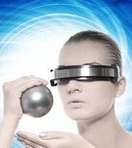
ΕΙΚΟΝΙΚΗ ΠΡΑΓΜΑΤΙΚΟΤΗΤΑ
.
Η Εικονική Πραγματικότητα (Virtual Reality (VR)) είναι η προσομοίωση ενός περιβάλλοντος από υπολογιστή.
Τα παιδιά καταφέρνουν χάρις στα ειδικά γυαλιά να κάνουν ένα ταξίδι στον χρόνο και να δουν σε τρεις διαστάσεις μία χαμένη εποχή ή ένα αρχαίο μνημείο, κάνοντας την εντρύφηση στην Ιστορία ακόμη πιο ενδιαφέρουσα και δημιουργική, καθώς τα παιδιά, με τα παιδικά μάτια τους, ζούνε αυτές τις εικόνες και νοιώθουν πως είναι εκεί οι ίδιοι.
[Σύνδεμος για τον Ελληνικό Κόσμο του ΙΜΕ1]

Slide 85
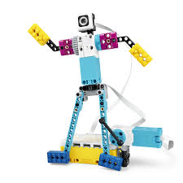
Εκπαιδευτική Ρομποτική
Η Εκπαιδευτική Ρομποτική τις τελευταίες δεκαετίες αποτελεί ένα καινοτόμο εκπαιδευτικό μέσο, το οποίο ενεργοποιεί τους γνωστικούς μηχανισμούς μάθησης, ενώ ταυτόχρονα βοηθάει στην ανάπτυξη βασικών δεξιοτήτων. Η Εκπαιδευτική Ρομποτική βασίζεται στις θεωρίες μάθησης του εποικοδομισμού (Piaget) και του κατασκευαστικού εποικοδιμισμού (Papert).
Σκοπός του κατασκευαστικού εποικοδομισμού είναι να δώσει στους μαθητές τα κατάλληλα εργαλεία, έτσι ώστε να μπορούν να εντοπίζουν τα λάθη τους και να τα διορθώνουν αλλάζοντας παράλληλα τη συμπεριφορά τους.
Η αξιοποίηση του σφάλματος και η τροποποίηση της συμπεριφοράς είναι ένα από τα βασικά χαρακτηριστικά της θεωρίας του Papert, πάνω στην οποία στηρίζεται η Εκπαιδευτική Ρομποτική.

Slide 86
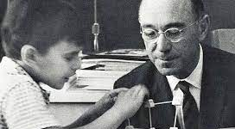
Η ΑΝΑΚΑΛΥΠΤΙΚΗ ΜΑΘΗΣΗ ΤΟΥ JEROME BRUNER

Slide 87
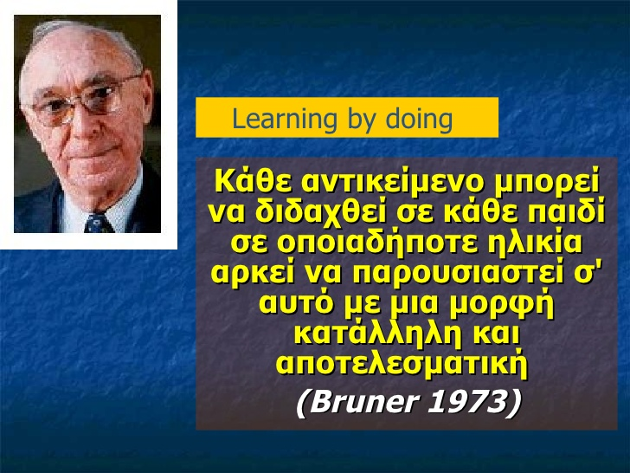

Slide 88
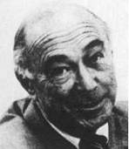
Ανακαλυπτική μάθηση (Bruner, 1996) «O άνθρωπος πρέπει να διδάσκεται ό,τι είναι περισσότερο χρήσιμο και περισσότερο ελκυστικό»*
Ανακαλυπτική
Μάθηση
βασική θεωρία
για τη μάθηση
«Κάθε αντικείμενο μπορεί να διδαχθεί
σε κάθε παιδί σε οποιαδήποτε ηλικία
αρκεί να του προσφερθεί με μια μορφή
κατάλληλη και αποτελεσματική»
Bruner 1973
οι
μαθητές
ο
εκπαιδευτικός
σταδιακή, καθοδηγούμενη
ανακάλυψη
των γνώσεων μέσα
από ανακαλυπτικές
διαδικασίες (πείραμα,
δοκιμή, επαλήθευση
ή διάψευση)
ενεργοποίηση της
αναλυτικής και
διαισθητικής σκέψης
των μαθητών και γενικά
των ανώτερων διεργασιών
που σχετίζονται με
την επίλυση προβλημάτων
έχει το ρόλο του εμψυχωτή,
του διευκολυντή,
του καθοδηγητή στη
διαδικασία της ανακάλυψης
Notes:
Τον βοηθούν να αναπτύξει στρατηγικές που του επιτρέπουν να μαθαίνει πώς να μαθαίνει.

Slide 89
BRUNER VS PIAGET
Ο Bruner έχει εμπνευστεί από τον Piaget αλλά διαφωνεί με τα ηλικιακά όρια που αυτός προτείνει τονίζοντας τις ευκαιρίες μιας κοινωνικής αλληλεπίδρασης και επομένως την επίσπευση της γνωστικής ανάπτυξης του παιδιού.

Slide 90
Γνωστική ανάπτυξη (cognitive development)-Piaget
Είναι ο παραδοσιακός και επιστημονικός όρος που χρησιμοποιείται στην ψυχολογία (ιδιαίτερα στον Piaget).
Αναφέρεται στις αλλαγές που συμβαίνουν στις νοητικές λειτουργίες του ατόμου όσο μεγαλώνει.
Περιλαμβάνει:
σκέψη
λογική
μνήμη
προσοχή
κατανόηση
επίλυση προβλημάτων
φαντασία
γλώσσα (ως μέρος της σκέψης)

Slide 91
Προσοχη άλλο η Γνωσιακή ανάπτυξη (cognition development )
Αναφέρεται στην ικανότητα του ατόμου να γνωρίζει πώς σκέφτεται, να ελέγχει, να ρυθμίζει και να καθοδηγεί τη μάθησή του.
Δεν αναφέρεται μόνο στις εσωτερικές νοητικές λειτουργίες αλλά και:
👉 στην επεξεργασία πληροφοριών,
👉 στις γνωστικές στρατηγικές που αποκτά το άτομο
👉 στη μάθηση μέσω τεχνολογικών περιβαλλόντων,
👉 στον τρόπο που ο μαθητής αλληλεπιδρά με πληροφορία (π.χ. ψηφιακή).

Slide 92
ΓΝΩΣΤΙΚΗ ΑΝΑΠΤΥΞΗ BRUNER
Ο Jerome Bruner ασχολήθηκε κυρίως με τη γνωστική ανάπτυξη — αλλά με έναν πιο σύγχρονο, γνωσιακό τρόπο σε σχέση με τον Piaget.
ο Bruner (1966) εστίασε στους τρεις τρόπους ΑΝΑΠΑΡΑΣΤΑΣΗΣ της γνώσης ΣΥΜΦΩΝΑ ΜΕ ΤΟΥΣ ΟΠΟΙΟΥΣ ΕΧΟΥΜΕ ΚΑΙ ΤΗΝ ΓΝΩΣΤΙΚΗ ΑΝΑΠΤΥΞΗ ΤΟΥ ΑΝΘΡΩΠΟΥ

Slide 93
Τι είναι η αναπαράσταση
Η αναπαράσταση είναι μια βασική ανθρώπινη δυνατότητα
Και συγκεκριμένα είναι η δυνατότητα του ανθρωπίνου νου να χρησιμοποιεί τις νοησιακές δραστηριότητες , τα σύμβολα, και τα σημεία με σκοπό να φέρνει στον νου κάτι που δεν υπάρχει στο οπτικό πεδίο του
Του επιτρέπει επίσης:
1. Να ανακαλεί γεγονότα του παρελθόντος
2. Να χρησιμοποιεί τη φαντασία του για γεγονότα του μέλλοντος
Οι άνθρωποι μπορούν να ζήσουν με τη φαντασία τους οτιδήποτε επιθυμούν

Slide 94
Bruner:Τρόποι αναπαράστασης γνώσεων
Τρια 3 στάδια νοητικής αναπαράστασης
Α) Πραξιακή (enactive)αναπαράσταση-
Αναπαραστάσεις γεγονότων μέσω κίνησης-τα άτομα δρουν άμεσα πάνω στα πράγματα: π.χ. ικανότητα να ισορροπώ σε μια τραμπάλα- απεικόνιση στο μυαλό αρχών της ισορροπίας
Β) Εικονιστική (iconic) αναπαράσταση
Ικανότητα να σχηματίζω στο μυαλό μου την απεικόνιση ενός αντικειμένου
Γ) Συμβολική (symbolic)αναπαράσταση
Σχήματα, σύμβολα, λόγος
Αυτό αφορά καθαρά τη νοητική λειτουργία και εξέλιξη, άρα αποτελεί γνωστική ανάπτυξη.

Slide 95
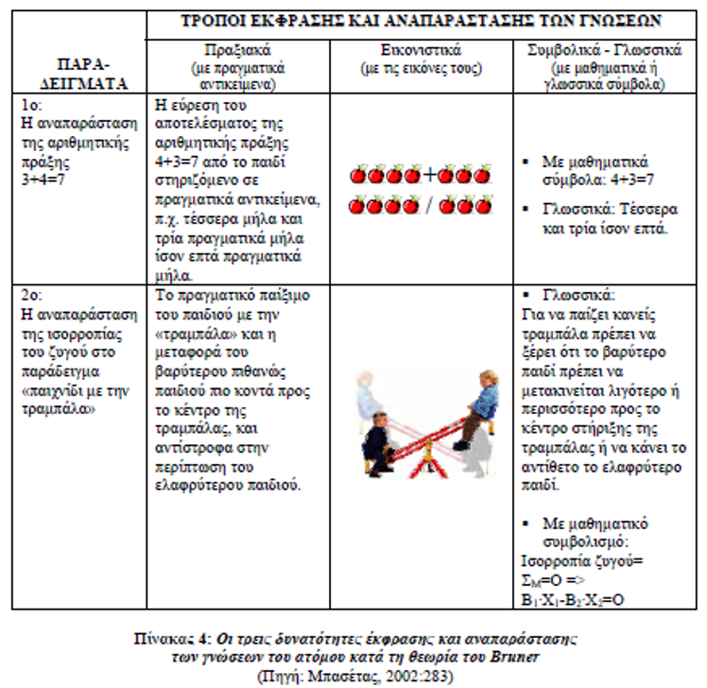
ΤΡΟΠΟΙ ΑΝΑΠΑΡΑΣΤΑΣΗΣ ΓΝΩΣΕΩΝ

Slide 96
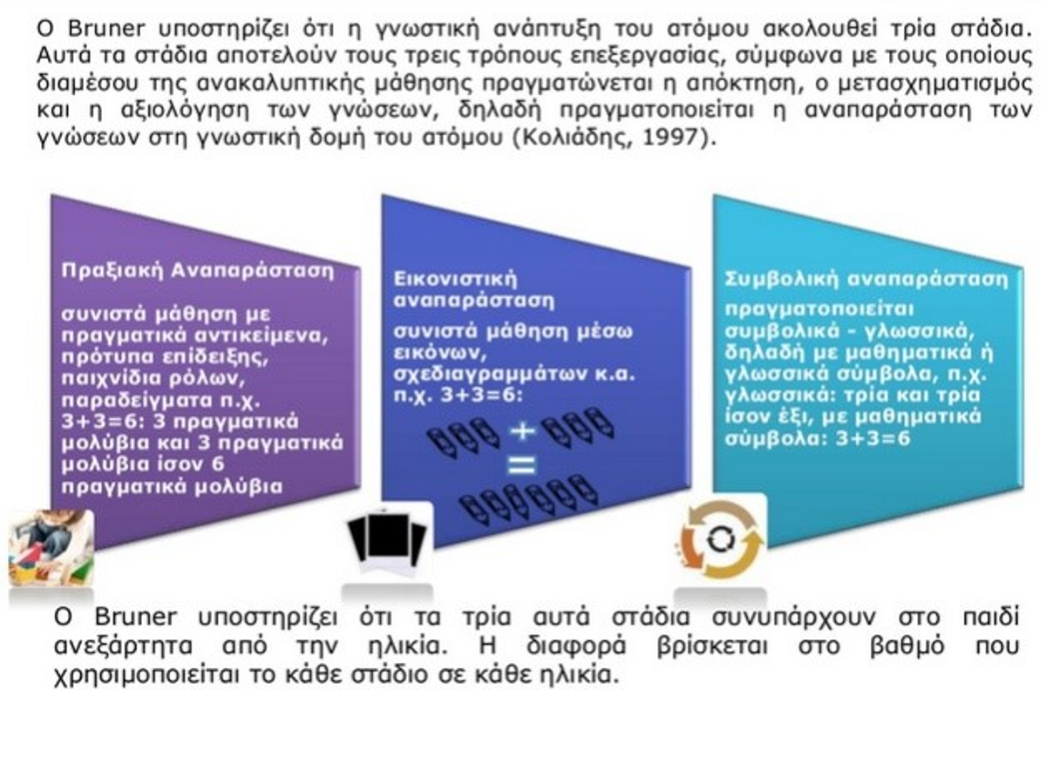
Στάδια Γνωστική ανάπτυξης

Slide 97
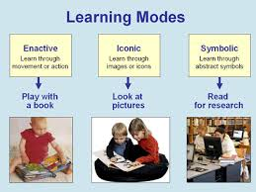
Γνωστική ανάπτυξη

Slide 98
ΒΑΣΙΚΗ ΑΡΧΗ BRUNER:
Ο κόσμος είναι τόσο πολύπλοκος που για να τον κατανοήσουμε πρέπει να μάθουμε τον τρόπο που αντιμετωπίζει ο εγκέφαλος μία πληροφορία για να διευκολύνουμε την μάθηση.o Βruner δίνει σημασία στην δομή και λειτουργία του γνωστικού συστήματος

Slide 99
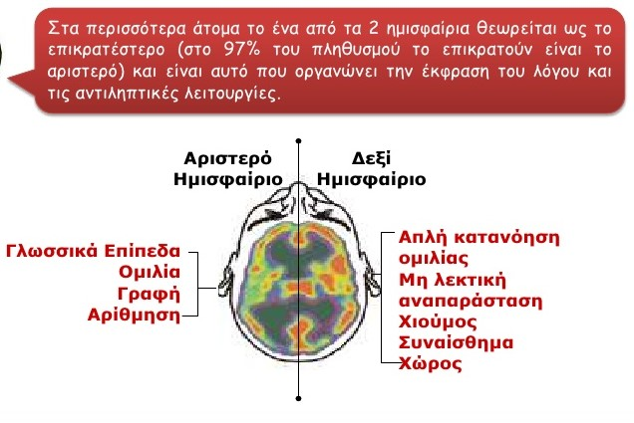

Slide 100
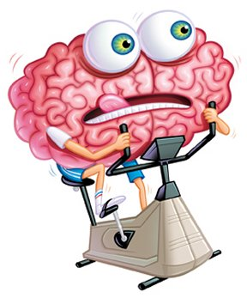
Εγκέφαλος….πολύπλοκη δομή
Προσπαθείστε να πείτε το χρώμα και όχι την λέξη
ΚΙΤΡΙΝΟ ΜΠΛΕ ΠΟΡΤΟΚΑΛΙ
ΜΑΥΡΟ ΚΟΚΚΙΝΟ ΠΡΑΣΙΝΟ
MΩΒ ΚΙΤΡΙΝΟ ΚΟΚΚΙΝΟ
ΠΟΡΤΟΚΑΛΙ ΠΡΑΣΣΙΝΟ ΜΑΥΡΟ
Το δεξί ημισφαίριο προσπαθεί να πει το χρώμα αλλά Το αριστερό επιμένει να διαβάζει την λέξη

Slide 101
BAΣΙΚΗ ΑΡΧΗ BRUNER
Λόγω της πολύπλοκης λειτουργίας του εγκέφαλου όταν μας δίνουμε νέες πληροφορίες θα πρέπει να προσπαθούμε να κατηγοριοποιούμε και να ομαδοποιούμε.
Με την κατηγοριοποίηση απλοποιούμε, βρίσκουμε ομοιότητες, επιταχύνουμε τη μάθηση, προβλέπουμε ή σχεδιάζουμε, και ανακαλύπτουμε σχέσεις ανάμεσα στα γεγονότα.

Slide 102
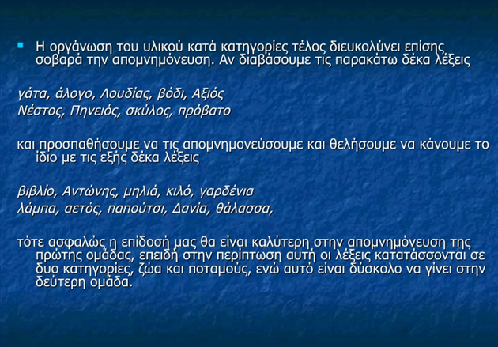
κατηγοριοποίηση

Slide 103
BAΣΙΚΗ ΑΡΧΗ BRUNER ΓΙΑ ΤΗΝ ΜΑΘΗΣΗ:
Η μάθηση γίνεται σε δύο στάδια:
1^{ο} στάδιο: το νέο αντικείμενο ταξινομείται χοντρικά
2^{ο} στάδιο: Αμέσως μετά γίνεται διερεύνηση των ιδιοτήτων του, και σύγκριση με προηγούμενες γνώσεις

Slide 104
Aνακαλυπτική μάθηση
Στη Ανακαλυπτική Μάθηση, ο εκπαιδευτικός είναι αυτός που αποφασίζει ποια προβλήματα είναι σχετικά με τις ανάγκες του μαθητή, καθώς και τις στρατηγικές που είναι οι πιο κατάλληλες για τη συλλογή και ανάλυση των στοιχείων που είναι σχετικά με την επίλυση του προβλήματος .
Αυτό που οι μαθητές έχουν να κάνουν είναι το να ακολουθήσουν πιστά τις οδηγίες του διδάσκοντα, οπότε θα ανακαλύψουν τις σωστές αρχές ή τις σχέσεις ανάμεσα στις μεταβλητές.

Slide 105
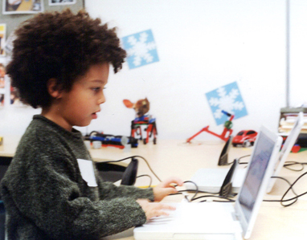
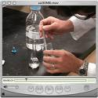
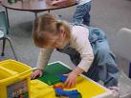
Μάθηση κατά Bruner : αλληλεπίδραση με το περιβάλλον
Η μάθηση λαμβάνει χώρα μέσα από δραστηριότητες:
διερεύνησης
ανακάλυψης
έρευνας & πειραματισμού και
επίλυσης προβλήματος

Slide 106
Η ανακαλυπτική μάθηση(discovery learning) - J. Bruner
Οι παράγοντες που επηρεάζουν την ανακαλυπτική μάθηση είναι
η ετοιμότητα (να θέλει κάποιος να μάθει),
τα κίνητρα
η περιέργεια
η επιθυμία καταξίωσης
η επιθυμία συνεργασίας με τους άλλους

Slide 107
Μάθηση και κίνητρα
Η μάθηση μέσω της ανακάλυψης οδηγεί στην αυτοεκπλήρωση και αυτοϊκανοποίηση του μαθητή.
Ο μαθητής ικανοποιείται με το να βρίσκει μόνος του λύσεις σε προβλήματα και εξαρτάται λιγότερο από εξωτερικές αμοιβές (βαθμοί, κ.λ.π.)

Slide 108
Τι ΔΕΝ πρέπει να κάνει ο εκπαιδευτικός
Ο Bruner συνιστά στους εκπαιδευτικούς να αποφεύγουν τη χρήση της διάλεξης και άλλων παραδοσιακών διδακτικών μεθόδων γιατί οδηγούν στην απομνημόνευση, σε μια στατική και στείρα μάθηση.

Slide 109
Τι πρέπει να κάνει ο εκπαιδευτικός
Πρέπει να δημιουργεί καταστάσεις προβληματισμού, ώστε οι μαθητές να ωθούνται στην ανακάλυψη της γνώσης.
Προκειμένου όμως να παρακινηθούν οι μαθητές προς τη λύση του προβλήματος, ο εκπαιδευτικός οφείλει, αφενός μεν, να δίνει στο πρόβλημα μορφή ανάλογη με την ωριμότητα των μαθητών και, αφετέρου δε, να τους προδιαθέτει ευνοϊκά προς τη νέα μάθηση, καλλιεργώντας με ερωτήσεις και νύξεις την απορία, την περιέργεια και την αμφιβολία.

Slide 110
Bruner & διδασκαλία
Διδάσκω κάποιον δεν σημαίνει του βάζω τη γνώση στο μυαλό του. –OXI ΣΤΕΙΡΑ ΔΙΑΛΕΞΗ
Περισσότερο σημαίνει του διδάσκω να συμμετέχει στη διαδικασία οικοδόμησης της γνώσης.
Η μάθηση είναι μια διαδικασία όχι ένα αποτέλεσμα

Slide 111
Bruner & διδασκαλία
1. Η διδασκαλία πρέπει να συνδυαστεί με την εμπειρία και να γίνεται με τρόπο που να καθιστά τον μαθητή πρόθυμο και ικανό να μάθει(ετοιμότητα)
2. Η διδασκαλία πρέπει να κτιστεί έτσι ώστε μπορεί να κατανοηθεί εύκολα από το μαθητή(σπειροειδής οργάνωση)
3. Η διδασκαλία πρέπει να έχει ως σκοπό να διευκολύνει τις υποθέσεις ή να συμπληρώσει τα κενά του μαθητή

Slide 112
Το σπειροειδές πρόγραμμα διδασκαλίας
Ανάπτυξη και επανάπτυξη θεμάτων ή εννοιών σε διαφορετικές τάξεις.
Ο μαθητής μαθαίνει κάτι σε μια απλή μορφή και επανέρχεται στο ίδιο θέμα σε ένα πιο προχωρημένο επίπεδο αργότερα.

Slide 113
Aρα με βάση την Εξελικτική φάση αλλά και την συνύπαρξη και των 3 μορφών αναπαράστασης
ΤΟ ΙΔΙΟ ΘΕΜΑ μπορεί να αποτελέσει ΑΝΤΙΚΕΙΜΕΝΟ ΜΑΘΗΣΗΣ ΣΕ ΔΙΑΦΟΡΕΤΙΚΑ ΕΠΙΠΕΔΑ=>
ΕΠΑΝΕΞΕΤΑΣΗ ΚΑΙ ΑΝΑΚΑΛΥΨΗ ΟΛΟ ΚΑΙ ΠΙΟ ΣΥΝΘΕΤΩΝ ΜΟΡΦΩΝ ΕΝΟΣ ΚΟΙΝΟΥ ΚΟΡΜΟΥ ΕΝΝΟΙΩΝ
ΣΠΕΙΡΟΕΙΔΗΣ ΔΙΑΤΑΞΗ ΤΗΣ ΥΛΗΣ

Slide 114
Παράδειγμα σπειροειδούς διδασκαλίας
ΘΕΜΑ=Το αμετάβλητο Της ύλης
Ζάχαρη & νερό= ζαχαρόνερο
Βόλος πλαστελίνης→ φιδάκι
Ε= m.c2 (νόμος μετατροπής της ύλης σε ενέργεια)

Slide 115
Η διδασκαλία με βάση τις αρχές του Μπρούνερ πρέπει :
Να δημιουργεί στάσεις ετοιμότητας και προδιαθέσεις
Να παρέχει καλά δομημένη γνώση
Να παρέχει αποτελεσματικούς τρόπους παρουσίασης
Να έχει σωστά ισορροπημένο σύστημα αμοιβών και ποινών

Slide 116
Τα βοηθητικά μέσα που μπορεί να χρησιμοποιηθούν είναι
Μέσα για την υποκατάσταση της εμπειρίας (ταινίες, τηλεόραση κλπ)
Πρότυπα μέσα (πειράματα για την ανακάλυψη των σχέσεων μεταξύ αιτίας και αποτελέσματος
Μηχανές διδασκαλίας που έχουν τη δυνατότητα για άμεση ανατροφοδότηση, με διαβαθμισμένο επίπεδο δυσκολίας( δεν μπορούν όμως να υποκαταστήσουν το δάσκαλο, καθώς μπορεί ο μαθητής να οδηγηθεί στην αδράνεια.)

Slide 117
Μειονεκτήματα της ανακαλυπτικής μάθησης
τα προγράμματα απαιτούν μεγάλη προετοιμασία
σπάνια υπάρχουν αυθεντικές ανακαλύψεις
φόβος για λανθασμένα συμπεράσματα και συνακόλουθη χρονοβόρα απομάθηση
συγκρινόμενη με την άμεση διδασκαλία έχει αμφίβολα αποτελέσματα

Slide 118
Σύνοψη:Ανακαλυπτική μάθηση (Discovery learning)-Βruner
Τι είναι
Μια μαθησιακή προσέγγιση όπου οι μαθητές ανακαλύπτουν μόνοι τους την έννοια ή τον κανόνα μέσα από χειρισμό, δοκιμή–λάθος και εξερεύνηση.
Χαρακτηριστικά
Το επίκεντρο είναι το να ανακαλύψει ο μαθητής τη γνώση.
Βασίζεται πολύ στον χειρισμό υλικών ή ψηφιακών εργαλείων.
Η καθοδήγηση είναι λιγότερη σε σχέση με τη διερεύνηση.
Έμφαση στο πώς το παιδί φτάνει στη γνώση, όχι στη συλλογή δεδομένων.
Παράδειγμα
Μαθητές πειραματίζονται με σχήματα σε γεωμετρικό λογισμικό και ανακαλύπτουν μόνοι τον κανόνα για το άθροισμα γωνιών τριγώνου.

Slide 119
PIAGET-BRUNER- Θεωρητικό υπόβαθρο
Piaget
Εστίασε στην αναπτυξιακή ψυχολογία.
Η μάθηση εξαρτάται από τα στάδια γνωστικής ωρίμανσης του παιδιού.
Η γνώση χτίζεται μέσα από αλληλεπίδραση με το περιβάλλον.
Bruner
Εστίασε στη γνωστική ψυχολογία και την εκπαιδευτική μάθηση.
Η μάθηση μπορεί να συμβεί σε οποιαδήποτε ηλικία, με κατάλληλη διδασκαλία.
Τόνισε τον ρόλο του πολιτισμού, της γλώσσας και της καθοδήγησης.

Slide 120
PIAGET-BRUNER- Μοντέλο ανάπτυξης
Piaget-Τέσσερα στάδια ανάπτυξης:
  Αισθησιοκινητικό
  Προλογικό
  Συγκεκριμένων πράξεων
  Τυπικών λογικών πράξεων
Τα στάδια είναι διαδοχικά και καθολικά.
Η σκέψη ωριμάζει βιολογικά.
Bruner-Tρεις τρόποι αναπαράστασης της γνώσης:
-Ενεργητική
- Εικονική
- Συμβολική
Τα επίπεδα συνυπάρχουν σε όλες τις ηλικίες.

Slide 121
PIAGET-BRUNER- Πώς μαθαίνει το παιδί
Piaget
Η μάθηση είναι αποτέλεσμα αφομοίωσης και συμμόρφωσης.
Ο μαθητής μαθαίνει μόνος του, μέσω εξερεύνησης.
Ο δάσκαλος έχει ρόλο διευκολυντή, όχι άμεσου καθοδηγητή.
Bruner
Υποστηρίζει την ανακαλυπτική μάθηση με καθοδήγηση.
Ο δάσκαλος στηρίζει τον μαθητή.
Η γλώσσα και ο διάλογος παίζουν κεντρικό ρόλο

Slide 122
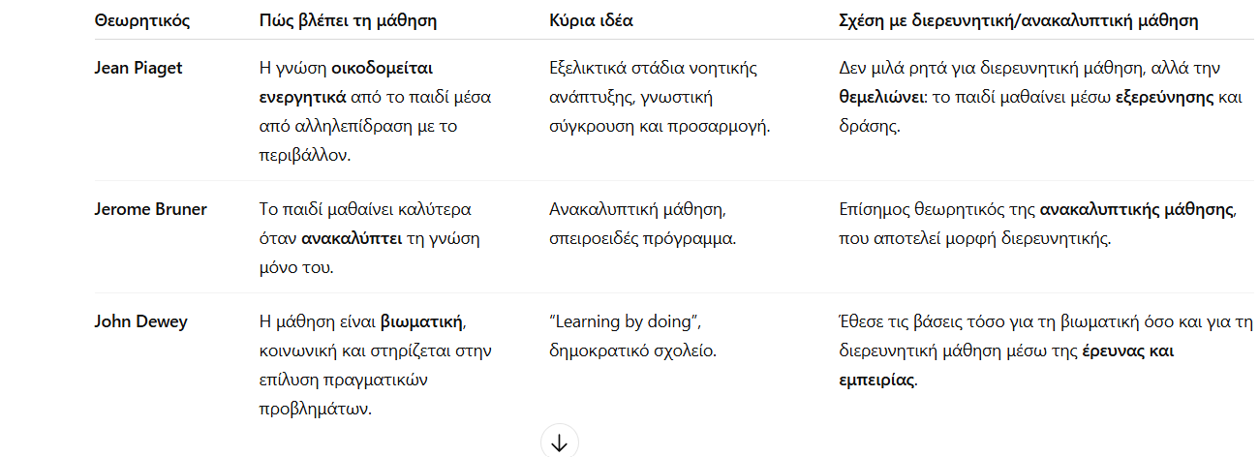
Piaget-Bruner-Dewey

Slide 123
ΕΦΑΡΜΟΓΗ
Ας δούμε πως θα μπορούσαμε με ανακαλυπτική μάθηση να διδάξουμε:
μεταβλητές,
πίνακα συχνοτήτων,
ραβδογράμματα κλπ

Slide 124
Μετράμε γραμμές και φτιάχνω πίνακα συχνοτήτων
Βόλεϊ ποδόσφαιρο κρυφτό μπάσκετ
| | | |
| | | |
| | |
| |
|

Slide 125
ΠΙΝΑΚΑΣ ΣΥΧΝΟΤΗΤΩΝ
βόλεϊ | 4
ποδόσφαιρο | 5
μπάσκετ | 2
κρυφτό | 3
σύνολο | 14

Slide 126
ραβδόγραμμα
Βολευ μπάσκετ

Slide 127
Γενικά στον Εποικοδομισμό: λογισμικά «ανοικτού» τύπου
  Υπάρχουν πολλές κατηγορίες λογισμικού
  «ανοικτού» τύπου, με πιο χαρακτηριστικές
  Υπερμέσα (π.χ. ψηφιακές εγκυκλοπαίδειες)
    κόμβοι πληροφοριών συνδεμένοι με πολλαπλούς τρόπους.
    Ο χρήστης πλοηγείται ανάμεσα στους κόμβους χρησιμοποιώντας τους συνδέσμους
  Προσομοιώσεις
    μίμηση της συμπεριφοράς ενός συστήματος
    από άλλο σύστημα
    ένα μοντέλο κάποιου φαινομένου ή κάποιας δραστηριότητας, το οποίο οι χρήστες χρησιμοποιούν και μαθαίνουν μέσω της αλληλεπίδρασης

Slide 128
Παραδείγματα προσομοίωσης
Στατικός Ηλεκτρισμός
  https://phet.colorado.edu/sims/html/john-travoltage/latest/john-travoltage_el.html
Μαθηματικά
  https://phet.colorado.edu/sims/html/expression-exchange/latest/expression-exchange_el.html
Βαρύτητα και Τροχιές
  https://phet.colorado.edu/sims/html/gravity-and-orbits/latest/gravity-and-orbits_el.html

Slide 129
KANTE TO TEST
http://users.sch.gr/misailidis/test_theories_math/Bruner.htm

